Slide 1
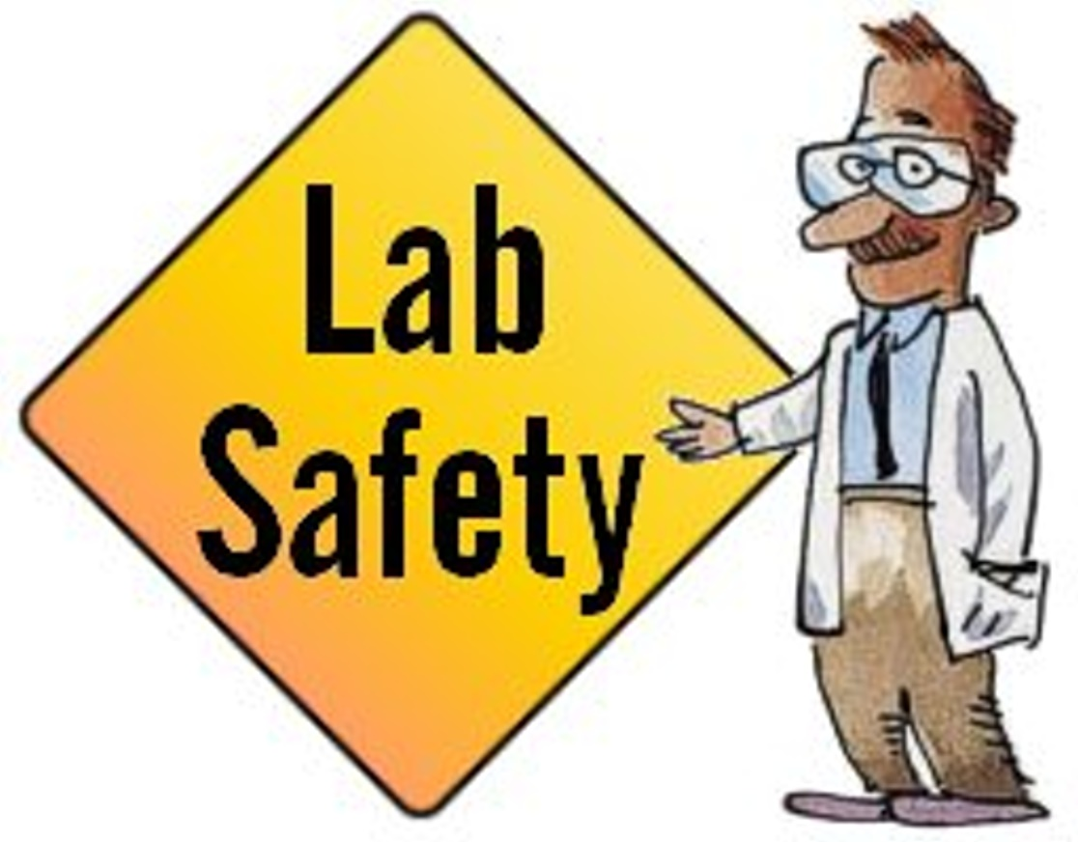
LABORATUVARDA
İŞ SAĞLIĞI VE GÜVENLİĞİ

Slide 2
LABORATUVARLAR
  Laboratuvarda, normal bir sınıf ortamında olmayan tehlikeler ve tehditler vardır.
  Burada verilen kurallar tüm laboratuvarlar için genel olarak geçerlidir. Özel laboratuvar ve tehlikeler için ilave kurallar konulmalıdır.
  Tüm personelinin (tam gün ve yarım-gün çalışanlar, işçi veya sözleşmeliler, misafir araştırmacılar, öğrenciler, stajyerler, ziyaretçiler v.b. dahil) İş Kanunu ve ilgili mevzuata göre hazırlanmış talimatlar doğrultusunda; çalışma esnasında karşılaşılabilecek her türlü risk hakkında bilgilendirilmesi ve personelin de bu talimatlara uyması gereklidir.

Slide 3
NEDEN ÖNEMLİ?
Güvenli çalışma:
  Sizi
  Diğer laboratuvar çalışanlarını
  Temizlik görevlilerini
  Ziyaretçileri
  Çalışmanızı korur.

Slide 4
LABORATUVARLARDAKİ GENEL TEHLİKELER
Kimyasal tehlikeler Biyolojik tehlikeler Radyasyon Yangın Cam malzemelerin kırılması | Gürültü Sivri/keskin malzemeler Dökülmeler Basınçlı ekipmanlar/ gaz silindirler Aşırı sıcak/soğuk

Slide 5


Laboratuvarda Güvenli Çalışma İçin Genel Kurallar
  Muhtemel tehlikelere karşı daima hazırlıklı olunmalıdır.
  Laboratuvar içinde düşüncesiz davranışlarda bulunulmamalıdır.
  Kapıları açıp kaparken, bir laboratuvara girip çıkarken özel dikkat gösterilmelidir.
  Yangın çıkışları, daima açık tutulmalı ve engellenmemelidir.
  Laboratuvarlarda sigara içmek, bir şeyler yemek veya içmek, makyaj yapmak yasaktır.

Slide 6
  Kişisel koruyucu kıyafet ve malzeme tüm laboratuvar çalışmalarında kullanılmalıdır. Laboratuvardan çıkarken bu kıyafetler bulaştırma risklerini azaltmak için çıkarılmalıdır.
  Laboratuvar çalışmalarında laboratuvar önlükleri iliklenmiş olarak giyilmelidir.
  Saçılma ve sıçramalara karşı vücudu kapatan giysiler giyilmeli; parmak, topuk ve ayağın üstünü örten kapalı ayakkabı giyilmelidir(açık ayakkabı ve terlikler uygun değildir).
  Riskin olduğu yerlerde güvenlik gözlüğü ve eldivenleri kullanılmalıdır. Kimyasallarla çalışmalarda emniyet gözlüğü takılmalıdır.

Slide 7
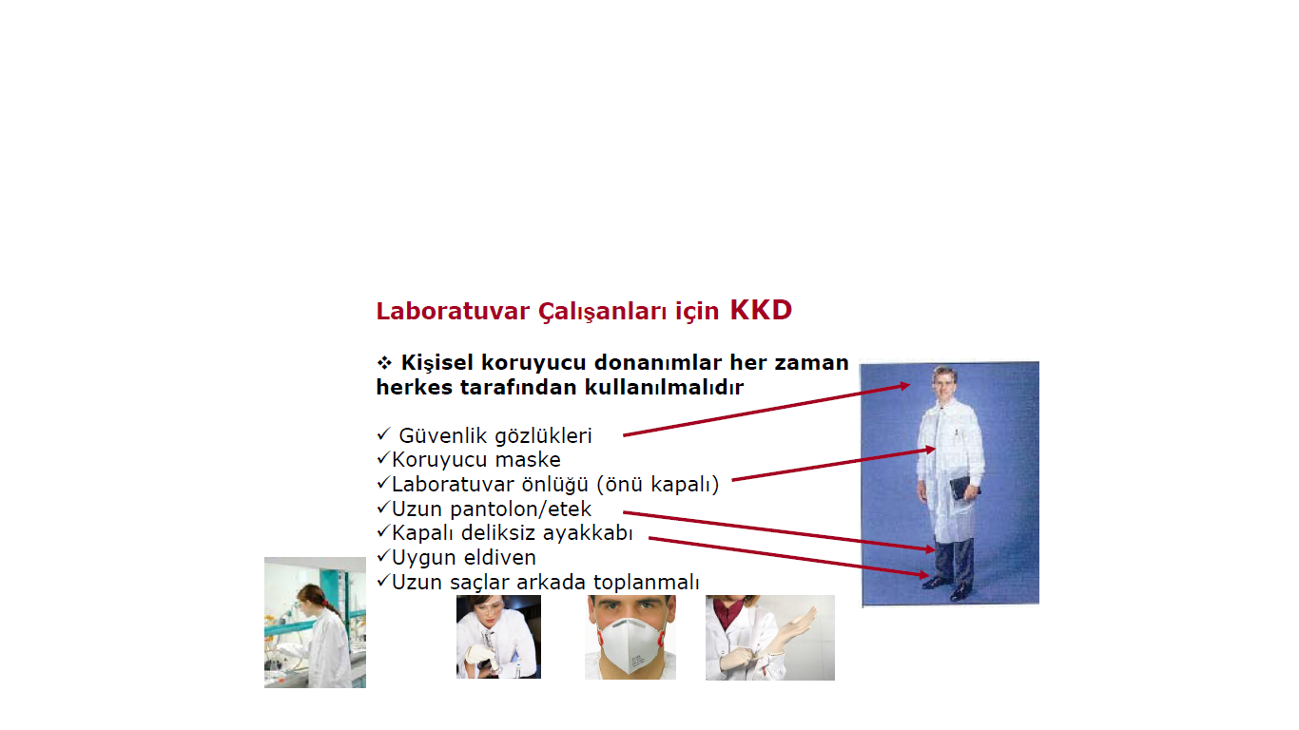

Slide 8
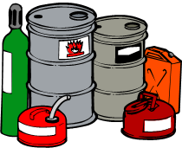
  Kimyasal maddeleri veya ekipmanları kullanılırken, kullanıcılar bu madde ve ekipmanın olası tehlikeleri konusunda tam bilgi sahibi olmalıdırlar.
  Tüm maddelerin (katı/sıvı) potansiyel olarak tehlikeli olduğu düşünülmelidir.
  Ağızla sıvı boşaltılması, pipetlerin çekilmesi yasaktır.
  Tüm atıklar laboratuvar atık sistem prosedürlerine uygun kaplara atılmalıdır.

Slide 9
  Kimyasallar veya elektrikli cihazlar ön bilgilendirme ve risk değerlendirmesi yapılmadan, normal bulunduğu mahalden diğer bir mahale götürülmemelidir.
  Çalışanlar çalışma yaptıkları bölge için kendileri düzenli olarak risk değerlendirmesi yapmalıdırlar. Bu risk değerlendirmesi için bir başkası veya sorumlular beklenmemelidir.
  Yepyeni bir iş yapıldığında muhtemel tehlikeleri belirlemek için risk değerlendirmesi yapılmalıdır.

Slide 10
  Çalışma alanında gereksiz madde ve aparatlar bulundurulmamalıdır.
  Tüm kaplar, şişeler ve numuneler; isim, tarih, tehlike ve sistemin istediği bilgileri gösterecek şekilde etiketlenmelidir.
  Özel olarak imal edilmiş kap, şişe haricinde diğer kap veya şişelerin, özellikle yiyecek/içecek şişelerinin herhangi bir sebeple laboratuvarlarda kullanılması çok büyük kazalara yol açabilir.
  Tüm kaplar ve şişeler, dolu veya boş, uygun şekilde depolanmalı ve muhafaza edilmelidir.

Slide 11
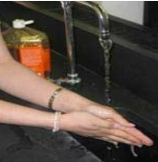
  Çalışmalar bitince çalışma ortamı ve kullanılan malzemeler temizlenmeli, tüm cihazlar ve tesisat kapatılmalı, kullanılan cihaz ve malzemeler esas yerlerine konmalıdır.
  Laboratuvardan çıkarken eller iyice yıkanmalıdır.

Slide 12
  Yaralanma halinde ilk yardım istenmeli veya yapılmalı, amirlere haber verilmeli ve olay dokümante edilmelidir.
  Kaza, acil durum ve boşaltma işlemlerinde acil durumla görevli personel ve amirlerin talimatlarına uyulmalıdır.
  Göz kazaları halinde, tıbbi yardım beklenirken göz yirmi dakika akan suyla yıkanmalıdır.

Slide 13
  Bina ve laboratuvarda uygun yerlere yangın söndürücüler konulmuştur.
  Yangın söndürücülerin kullanımı halinde bina sorumlusuna, yangın söndürücünün değiştirilmesi ve tekrar dolumunun ayarlayabilmesi için bilgi verilmelidir. Yangın söndürücülerin amacı dışında kullanımı yasaktır

Slide 14
  Laboratuvarlarda tek başına çalışılmamalı, duyum mesafesinde veya çalışanın yerini bilen ikinci bir şahsın olması sağlanmalıdır.
  Laboratuvar anahtarları başkasına izinsiz ödünç verilmemelidir.
  Eğer bir deneyin gece de devam etmesi gerekiyorsa deney belirgin şekilde işaretlenmelidir. Normal olmayan ve acil durumlarda yapılacak işlemler bu işaretlemede muhakkak belirtilmelidir. Örneğin nelerin kapatılması ve kime haber verilmesi gerektiği gibi

Slide 15
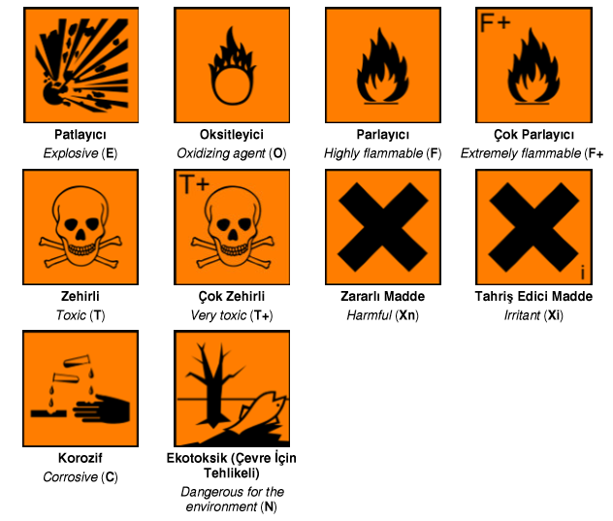
Kimyasallar Tehlike Uyarı İşaretleri

Slide 16
Laboratuvarda Kimyasallarla Çalışma
  Tehlikeli kimyasalları kullanmadan önce muhakkak risk değerlendirmesi yapılmalıdır.
  Yeni bir kimyasal alındığında beraberinde muhakkak Malzeme Güvenlik Bilgi Formu (MSDS) de temin edilmelidir.
  Tehlike işaretlerine ve Malzeme Güvenlik Bilgi Formlarında verilen bilgi ve ikazlara muhakkak uyulmalıdır.

Slide 17
  Kırılabilecek şişelerdeki kimyasalları taşırken muhakkak uygun bir taşıma sistemi, örneğin taşıma sepeti, kullanılmalıdır.
  Birbiriyle reaksiyona girebilecek kimyasallar beraber taşınmamalıdır.
  Toksik, uçucu ve kokulu maddelerle çalışırken muhakkak çeker ocak kullanılmalıdır.
  Kimyasalları akıtırken kap veya şişenin etiketi, damla ve akıntılardan zarar görmemesi ve kirlenmemesi için daima yukarı getirilmelidir.
  Asit veya bazlar, küçük kaplara dolum için büyük kaplardan doğrudan akıtılmamalı, daima sifonlanmalıdır.

Slide 18
    Kimyasallarla temas eden deri bölgesi, kimyasalın konsantrasyonu ne olursa olsun yıkanmalıdır.
    Açık alevli veya kıvılcım çıkarıcı cihazlar, yanıcı sıvı ve buharlardan uzak tutulmalıdır.
    Tüm kimyasal kap ve şişeleri kullanım haricinde kapalı tutulmalıdır.
    Bu buharların ortama karışmasını sınırlar, saçılma riskini azaltır.
    Şişmiş, akıtan veya şüpheli kimyasal kapları, şişeleri kullanılmamalı veya açılmamalı, güvenlik sorumlusuna danışılmalıdır

Slide 19
Asitlerin ve Katı Kostiklerin Üzerine Hiçbir Zaman Su Dökülmemelidir.

Slide 20
  Atık kimyasallar lavabolardan dökülmemeli, usulüne uygun bertaraf için özel olarak işaretlenmiş kaplarda biriktirilmeli ve prensipte (eğer karışımın özel bir tehlike yaratmadığı bilinmiyorsa) katiyetle birbirlerine karıştırılmamalıdır.
  Kimyasallarla kirli camlar da tehlikeli atık olarak bertaraf için ayrı toplanmalıdır

Slide 21
Kimyasal Etiket Örneği

Slide 22
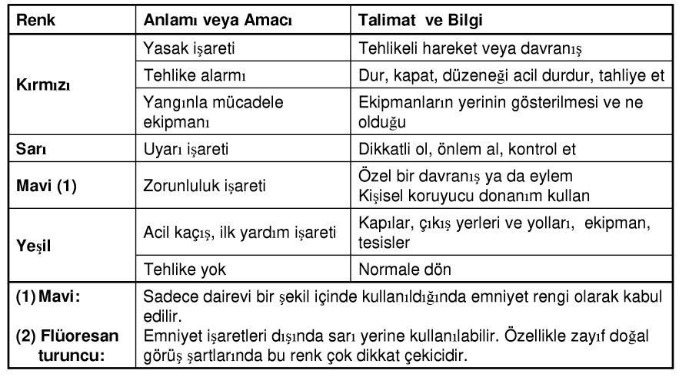
GÜVENLİK RENKLERİ VE KULLANIMLARI

Slide 23
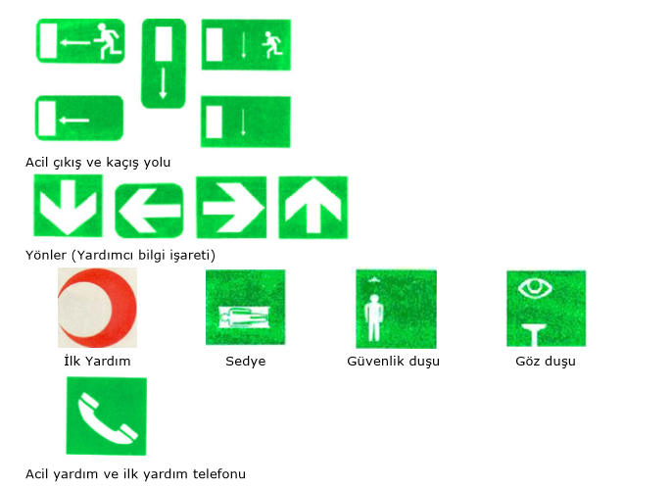
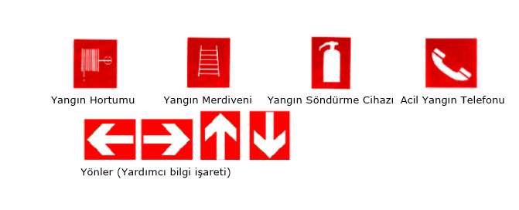
YANGINLA MÜCADELE İŞARETLERİ
İLK YARDIM İŞARETLERİ

Slide 24
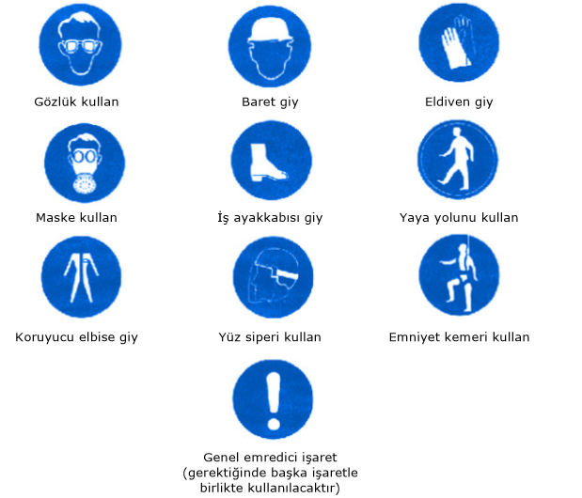
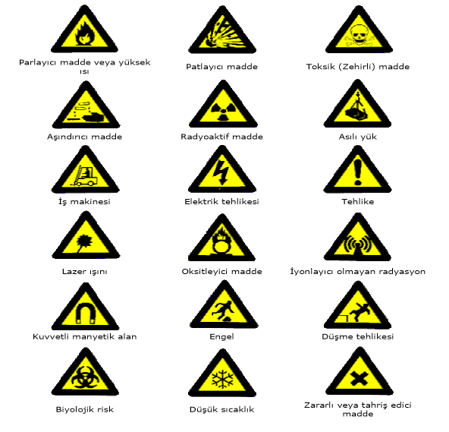
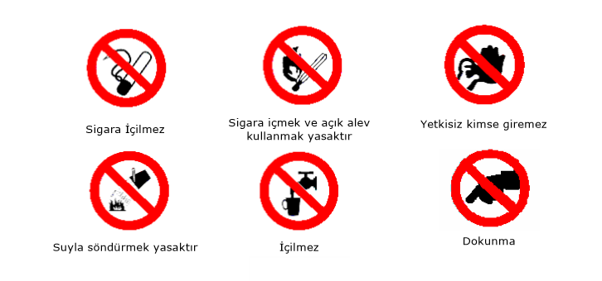
UYARI İŞARETLERİ
EMREDİCİ İŞARETLER
YASAKLAYICI İŞARETLER

Slide 25

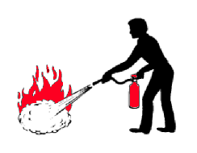

Aşağıdaki bilgilerin çalışanlar tarafından mutlaka bilinmesi gereklidir:
  acil çıkışları
  yangın alarmı
  yangın söndürücünün yeri
  göz yıkama ve duşların yeri
  acil durum telefon numaraları ve prosedürleri
  ilk yardım çantası/dolabı

Slide 26
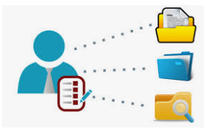

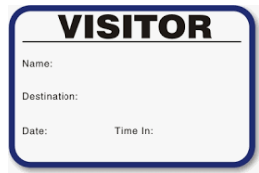
Yöneticilerin Sorumlulukları
  Tüm çalışanların güvenli çalışma prosedürlerini bilmeleri ve uymalarını sağlamak; güvenli olmayan unsurları düzeltmek,
  Çalışanların düzenli ve güvenli bir çevrede çalışma ve kendi sorumluluklarından haberdar olmalarını temin ve teşvik etmek,
  Tüm cihazların güvenli bir şekilde ve üretici talimatlarına göre kullanılmalarını temin etmek,
  Güvenli çalışma pratiği ve acil durum yanıtı için düzenli eğitim ve tatbikat yapmak,
  Misafir olanlar dahil, tüm çalışanların güvenlik eğitimi gereklerini izlemek

Slide 27

  Tüm çalışanların; acil durum malzemelerinin (ilk yardım kitleri, göz yıkama ve duşları, yangın çıkışları vb...) ve KKD’nın (önlük, eldiven, gözlük v.b.) yerini bilmesini temin etmek
  Çalışanın yaralanma ve/veya hastalık halinde tedavisinin sağlanmasına yardım etmek
  Bütün kazaları ve/veya yaralanmaları araştırmak ve rapor etmek

